Slide 1
Módulo 1
Como estimar y proyectar la demanda
Lic. Daniel Parisi

Slide 2
Proceso de decisión
La decisión surge de la información
Proceso de la decisión
Estrategia ➔ Escenarios ➔ Probabilidades ➔ Criterios de decisión
Optimista (lo mejor de lo mejor)
Pesimista (lo mejor de lo peor)
Resultados

Slide 3
La función Demanda
Estimación de la cantidad de bienes a vender que la gente compraría bajo distintas condiciones.
Desde la escuela neoclásica se estableció al precio como la variable más importante
Q = f(P)
Precio
100
La cantidad que compran a cada precio
80
20
40
Cantidad comprada

Slide 4
La función Demanda
En el estudio de la demanda debe estar definido:
El producto
Clientes
La capacidad instalada
Área geográfica
Tiempo
Plan de marketing

Slide 5
Tipos de funciones de demanda
Demanda funcional ➔ se compra por su función o cualidad
Demanda no funcional ➔ se compra por otros factores
Por imitación
Esnobismo (exclusividad)
Demanda especulativa ➔ Se compra por una rentabilidad futura
Demanda irracional ➔ se compra por urgencias o caprichos

Slide 6
La Demanda según categoría de bienes
Demanda de bienes no durables ➔ se agotan con el primer uso/corto tiempo
Precio del bien
Tamaño del mercado
Poder adquisitivo del consumidor
El precio de bienes sustitutos y complementarios
Ejemplo la demanda de nafta, de electricidad, diarios, etc

Slide 7
La Demanda según categoría de bienes
Demanda de bienes durables ➔ se consumen en un horizonte temporal largo
Precio del bien
Número de hogares
Número de viviendas con instalaciones disponibles
Poder adquisitivo del consumidor
Financiamiento (tasa de interés)
Stock existentes
Edad
Ejemplo la demanda de autos, heladeras, computadoras, generadores solares

Slide 8
Métodos de estimación de la demanda
Métodos no econométricos ➔ no proporcionan parámetros estadísticos
Trabajos de campo
Experimentos directos de mercado
Entrevistas/encuestas
Técnicas de suavización
Técnica de media móvil
Suavización exponencial
Método barométrico
Métodos econométricos ➔ proporcionan parámetros estadísticos

Slide 9
Métodos no econométricos: Trabajo de campo
Entrevista / Encuesta
Número de posibles clientes (TAMAÑO)
Características de los clientes (PERFIL)
Tipología del cliente: consumidor final o intermediario, gubernamental o privado, edad, sexo, profesión, situación económica, lugar geográfico, etc.
Variables que influyen en la toma de decisión de comprar (HABITO)
La oportunidad que ofrece cada tipo de cliente en cuanto a poder de compra: precio que está dispuesto a pagar, volúmenes, frecuencia, regularidad
Los servicios que exige cada tipo de cliente: calidad, plazo, facilidades de pago
Comportamiento, gustos y tendencias

Slide 10
Métodos no econométricos: Trabajo de campo
Recomendaciones Encuestas
Necesito información agregada (tamaño, perfil y hábitos)
Respuestas cerradas – usar “otros”
Puede ser bietápico: 1º etapa exploración – 2º etapa profundización
Dejar campo “comentarios” al final.
Utilizar entrevistas cuando la venta requiera de mucha información del cliente / Personalizada
Ventajas:
Forma de conocer la demanda de un nuevo producto
Forma de conocer cuando hay cambio de preferencias o expectativas
Desventajas:
Respuestas rápidas poco meditadas
No hay certeza para la extrapolación a la población

Slide 11
Métodos no econométricos: Trabajo de campo
Listar una serie de precios y consultar las cantidades que están dispuestos a comprar
Ejercicio: Estimar la cantidad vendida completando la siguiente ficha:
Método directo (encuesta / entrevista)
Producto: Jabón de tocador | Producto: Enjuague bucal
¿Cuántas unidades compraría la marca X? P = $20 : ……………………………… P = $30 : …………………………….. P = $40 : …………………………….. | P de compra de 1 unidad……………… P de compra de 2 unidades………….. P de compra de 3 unidades…………..

Slide 12
EJERCICIO
Definir :
Empresa real o potencial
Escribir su visión, misión y objetivo
Elaborar FODA
Forma de entrega en formato Word por buzón de entrega

Slide 13
TENER EN CUENTA
Visión: posición estratégica que desea tenerse en un determinado período de tiempo
Misión: La misión es lo que la empresa hace en el corto, mediano y largo plazo para lograr convertir la visión en realidad
Objetivos: Para el plan de negocios, usted puede enfocarse en la definición de objetivos para un año. Los objetivos deben ser: Realista, Medibles y Cuantificables cuando sea posible. Generalmente los objetivos están relacionados con las ventas, rentabilidad, productos o servicios previstos, mercado, etc. .
FODA: Analice las oportunidades y amenazas de la actividad. Una vez identificadas las oportunidades o necesidades insatisfechas y las amenazas, es necesario seleccionar la o las oportunidades que se pretende aprovechar.

Slide 14
Ejemplos
Visión
Google: Proporcionar acceso a la información del mundo en un solo clic.
Apple: Hacer excelentes productos y poner el foco en la innovación.
American Express: Proveer la mejor experiencia del usuario cada día.
IKEA: Mejorar la vida diaria de muchas personas.
Misión
Coca-Cola: Refrescar al mundo. Inspirar momentos de optimismo y felicidad. Crear valor y hacer la diferencia.
Apple: Diseñar las mejores computadoras personales del mundo, liderar la revolución de la música digital y definir el futuro de los medios móvile
McDonald's: Proveer un ambiente divertido y seguro donde los clientes disfruten de buena comida con ingredientes de calidad y a precios accesibles.
IKEA: Ofrecer una amplia gama de productos de muebles para el hogar, bien diseñados y funcionales a precios tan bajos que la mayor cantidad posible de personas podrá pagarlos.

Slide 15
Métodos no econométricos: Trabajo de campo
Método indirecto:
Evalúa la demanda indirectamente: (¿Conoce la diferencia de precios?)
Situación experimental (simular un mercado)
Observar conductas de compras (frecuencia, ubicación del producto)
Observar los residuos del barrio
Ventajas
Desventajas:
Comportamiento real del consumidor
Evita la desconfianza del encuestado
Reacciones no espontáneas
Costos elevados

Slide 16
Método no econométrico: Experimento
Recurre directamente al mercado
Ejemplo
Validación de la demanda
Desventajas:
Costoso
Pérdida de clientes
Experimento no controlado ➔ Otras variables
Punto de venta | Cambio % en el P | Cambio % Publicidad | Cambio % demanda
A | +5% | +15% | -2%
B | -10% | 0% | 5%

Slide 17

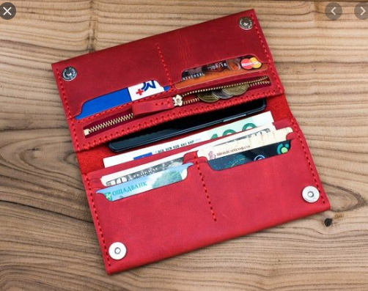
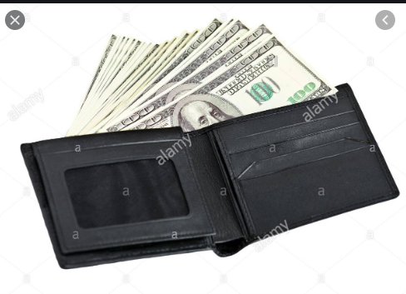
Método no econométrico: Experimento
ACTIVIDAD
Desarrollar las habilidades de análisis y de venta.
Analizar el siguiente análisis de billetera y ofrecer el viaje soñado.

Slide 18
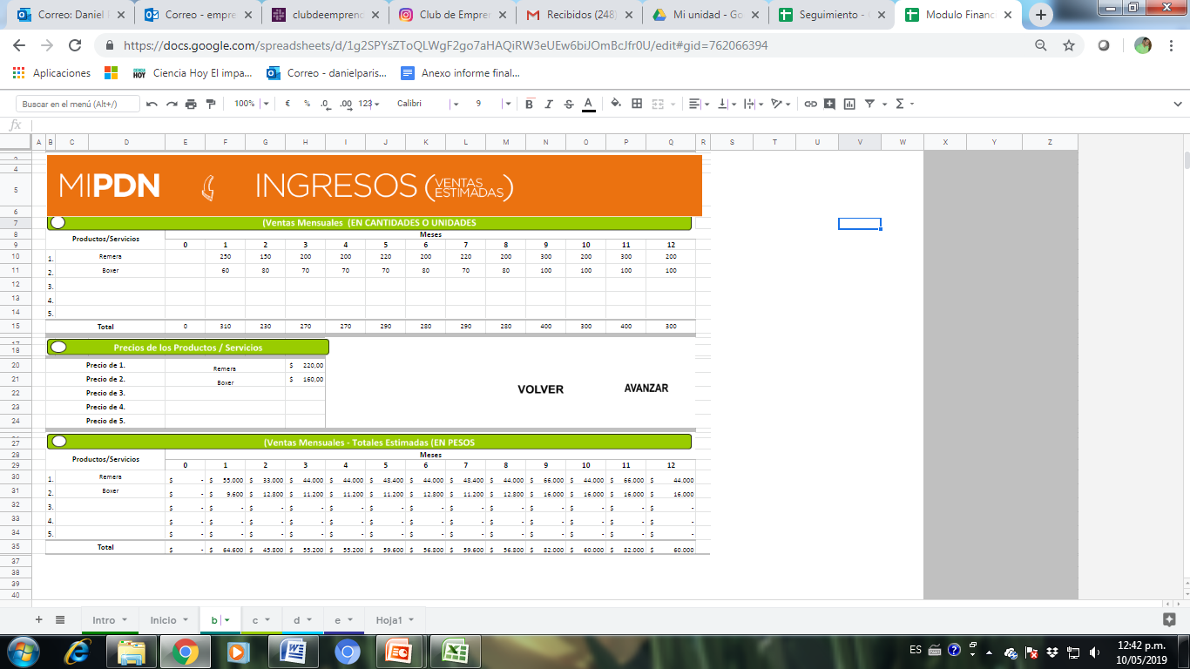
Métodos no econométricos: Proyecciones

Slide 19
Métodos no econométricos: Proyecciones
Proyecciones
Capacidad Productiva por unidad de tiempo (30 unidades)
Determinación del precio (P = 100)
Obtención del ingreso (IT = 100 * 30 = 3000)
Analizar:
Cantidad de producción por maquinaria y trabajo
Ritmo de la inflación
Momentos de expansión (compra de maquinarias, incorporación de trabajadores)
Cambios estructurales

Slide 20
Métodos no econométricos: Proyecciones
Conceptos a tener en cuenta
Productividad media = Total de producción / factor
Ejemplo. Si hay 10 trabajadores y el total producido es 500 ➔ Pme = 500/10 = 5
Elasticidad demanda del producto
IT = P * Q
Conviene bajar precio si la cantidad reacciona más que proporcionalmente
Conviene subir precio si la cantidad reacciona menos que proporcionalmente

Slide 21
Métodos no econométricos: Proyecciones
Actividad
Definir un producto y estimar el resultado para el primer período
Definir supuestos de proyección. Tener en cuenta:
Requerimiento de producción (determina la cantidad a vender)
Precio del producto
Obtención del ingreso
Crecimiento de la demanda (cantidad)
Crecimiento de los precios (factores inflacionarios o estrategia comercial)
Expansión (nuevos trabajadores, nuevo equipamiento, etc)
Otros factores externos (Devaluación, cambios políticos, económicos)

Slide 22
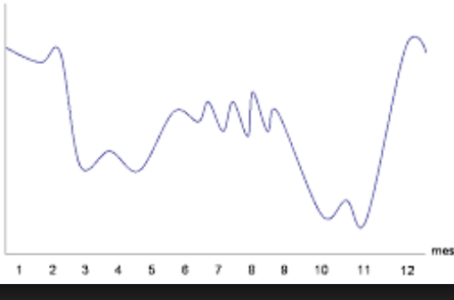
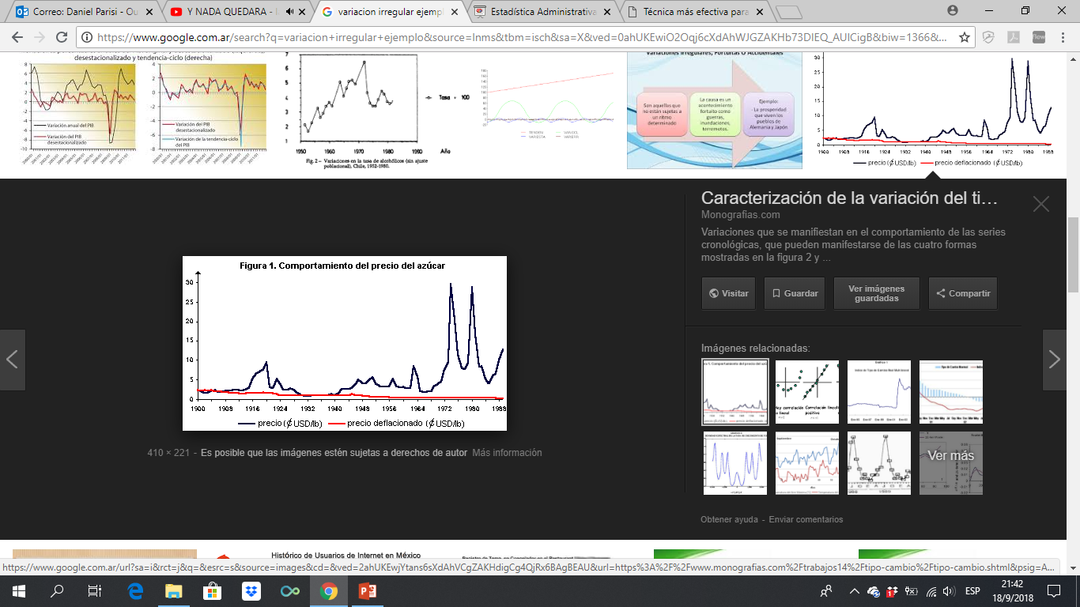
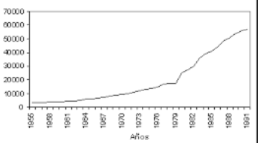
Método no econométrico: Técnicas de suavización
Permiten proyectar valores futuros
Deben existir datos históricos sobre las ventas
Tendrá mayor poder de predicción si la serie tiene patrón definido

Slide 23

Métodos no econométricos: Técnica de suavización- Media móvil
El valor proyectado de ventas de un período t es el promedio simple de n períodos anteriores
V*(t) = promedio (ventas pasadas)
Se realizan varias proyecciones y se elige la de menor desvío
$$DS= \sqrt{\frac{\sum{{\left(V\left(t\right)−V^{∗}(t)\right)}^{2}}}{n}}$$

Slide 24
Métodos no econométricos: Técnica de suavización- Media móvil
 |  |  | Proyecciones de Ventas
trimestre | año | Ventas V(t) | (2 trimestres) V*₂ (t) | (4 trimestres) V*₄ (t)
EFM | 2016 | 250
AMJ | 2016 | 261
JAS | 2016 | 273 | 255,5
OND | 2016 | 270 | 267
EFM | 2017 | 252 | 271,5 | 263,5
AMJ | 2017 | 245 | 261 | 264
JAS | 2017 | 278 | 248,5 | 260
OND | 2017 | 284 | 261,5 | 261,2
Proyección EFM | 2018 |  | 281 | 264,7

Slide 25
Métodos no econométricos: Técnica de suavización- Media móvil
trimestre | año | Ventas V(t) | V (t) -V*₂ (t) | [V (t) -V*₂ (t)¨]² | DS₂ | V (t) -V*₄ (t) | [V(t)-V*₄ (t)¨]² | DS₄
EFM | 2016 | 250
AMJ | 2016 | 261
JAS | 2016 | 273 | 17,5 | 306,25
OND | 2016 | 270 | 3 | 9
EFM | 2017 | 252 | -19,5 | 380,25 |  | -11,5 | 132,25
AMI | 2017 | 245 | -16 | 256 |  | -19 | 361
JAS | 2017 | 278 | 29,5 | 870,25 |  | 18 | 324
OND | 2017 | 284 | 22,5 | 506,25 |  | 22,8 | 519,84
Totales |  |  |  | 2328 | 19,69 |  | 1337,09 | 18,28
Mejor proyección es 264,7 agrupando de 4 trimestres

Slide 26
Métodos no econométricos: Técnica de suavización- Suavización Exponencial
El valor proyectado es una suma ponderada de los valores presentes y proyectados de la serie en cada período t
V*(t+1) = w V(t) + (1-w) V*(t)
Los ponderadores son fijados por el investigador.
El primer valor surge del promedio simple de toda la serie
Se realizan varias proyecciones y se elige la de menor desvío

Slide 27
Métodos no econométricos: Técnica de suavización- Suavización Exponencial
 |  |  |  | Proyecciones de Ventas
trimestre | año | Ventas V(t) | Media V (t) | V* _{w=0.3} (t+1) | Cálculo | V* _{w=0.6} (t+1) | Cálculo
EFM | 2016 | 250 |  | 264,10 | Promedio simple | 264,10 | Promedio simple
AMJ | 2016 | 261 |  | 259,87 | 0.3*250 + 0.70*264.10 | 255,64 | 0.6*250 + 0.40*264.10
JAS | 2016 | 273 |  | 260,21 | 0.3*261 + 0.70 *259.87 | 258,86 | 0.6*261 + 0.40 *255,64
OND | 2016 | 270 |  | 264,05 | 0.3*273 + 0.70*260.21 | 267,34 | 0.6*273 + 0.40*258,86
EFM | 2017 | 252 |  | 265,83 | 0.3*270 + 0.70*264.05 | 268,94 | 0.6*270 + 0.40*267,34
AMI | 2017 | 245 |  | 261,68 | 0.3*252 + 0.70*265.83 | 258,78 | 0.6*252 + 0.40*258,78
JAS | 2017 | 278 |  | 256,68 | 0.3*245 + 0.70*261.68 | 250,51 | 0.6*245 + 0.40*250,51
OND | 2017 | 284 |  | 263,08 | 0.3*278 + 0.70*263.08 | 267,00 | 0.6*278 + 0.40*267,00
EFM | 2018 |  |  | 269,36 | 0.3*284 + 0.70*269.36 | 277,20 | 0.6*284 + 0.40*277,20
 |  |  | 264,1

Slide 28
Métodos no econométricos: Técnica de suavización- Suavización Exponencial
trimestre | año | Ventas V(t) | [V (t) -V*_{w=0.3} (t)] | [V (t) -V* _{w=0.3} (t)]² | V (t) -V* _{w=0.6} (t) | [V (t) -V* _{w=0.6} (t)]²
EFM | 2016 | 250 | -14,1 | 198,81 | -14,10 | 198,81
AMJ | 2016 | 261 | 1,13 | 1,28 | 5,36 | 28,73
JAS | 2016 | 273 | 12,79 | 163,58 | 14,14 | 199,94
OND | 2016 | 270 | 5,95 | 35,40 | 2,66 | 7,08
EFM | 2017 | 252 | -13,83 | 191,27 | -16,94 | 286,96
AMI | 2017 | 245 | -16,68 | 278,22 | -13,78 | 189,89
JAS | 2017 | 278 | 21,32 | 454,54 | 27,49 | 755,7
OND | 2017 | 284 | 20,92 | 437,65 | 17 | 289
EFM | 2018 |  |  | 1760,75 |  | 1956,11
Mejor proyección es 269,36 utilizando ponderador de w=0.30

Slide 29
Métodos no econométricos: Método barométrico
La demanda de un bien puede seguir la evolución de alguna otra variable
Emitir señales anticipadas, coincidentes o rezagadas
Se puede calcular un índice con distintas variables
Solo permite reconocer crecimiento/estabilidad/caída

Slide 30
Métodos no econométricos: Método barométrico
Anticipada
Coincidente
Rezagada
V
I
V
V
I
I
Rezago +2 meses
Anticipo -2 meses

Slide 31
Métodos no econométricos: Método barométrico
Variables que pueden indicar anticipos o coincidencias:
Índice de la Bolsa de Comercio
Quiebras y Concursos Preventivos
Diferencia entre la serie de ventas y la serie del nivel de inventarios
Empleo.
Recaudación del IVA Bruto (Total)
Índice de la Producción Manufacturera
Importaciones Totales de Bienes
Tipo de cambio
Despachos de Cemento Portland
Ventas de Automóviles
Serie del PIB (Producto Interno Bruto)

